Slide 1
1
Cálculo 1 · Semana 1
Introdução e desigualdades

Slide 2
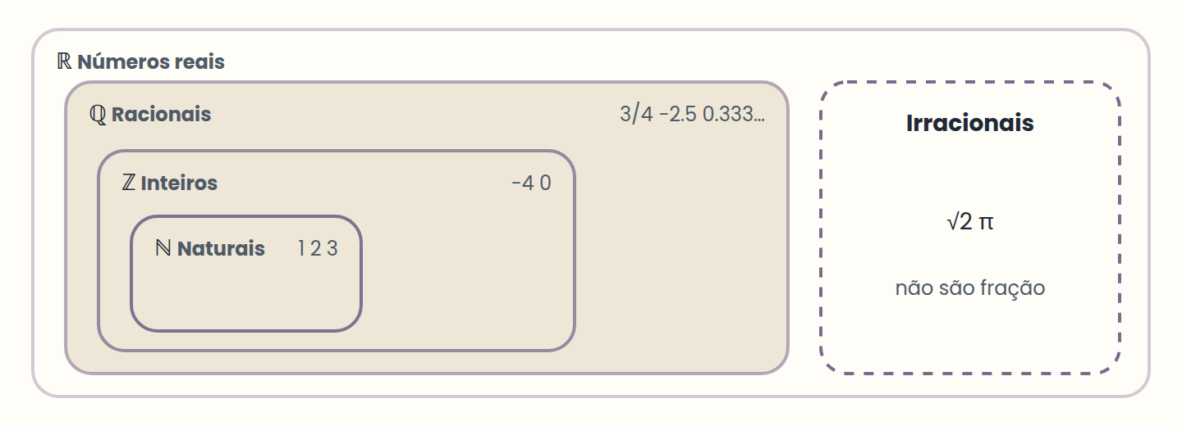
Lição 1 · Os números reais e a reta numérica
ℕ ⊂ ℤ ⊂ ℚ ⊂ ℝ, e os irracionais completam ℝ.
Pense assim. Pense na reta numérica como uma rua enorme onde existe todo endereço, até 2,5 e √2. "Menor que" só significa "mais a oeste".
Notes:
• ℕ ⊂ ℤ ⊂ ℚ ⊂ ℝ, e os irracionais completam ℝ.
• Cada real é um ponto da reta; à esquerda significa menor.
• |a − b| é a distância entre a e b.
O cálculo trabalha com números reais. Eles crescem em camadas: os naturais (1, 2, 3, …) contam coisas; os inteiros acrescentam o zero e os negativos; os racionais são todas as frações p/q com q ≠ 0, como 3/4 ou −2,5; e os irracionais, como √2 ou π, preenchem as lacunas que as frações deixam. Racionais e irracionais juntos formam os números reais, ℝ.
Cada número real é exatamente um ponto da reta numérica, e cada ponto é um número real. A reta tem uma ordem: a < b significa que a está à esquerda de b. Para quaisquer dois números vale exatamente uma coisa: a < b, a = b ou a > b. Esse fato simples é o que torna as desigualdades possíveis.
O valor absoluto |a| é a distância de a até 0, por isso nunca é negativo: |−7| = 7 e |7| = 7. Em geral, |a − b| é a distância entre a e b. Guarde essa imagem: ela transforma problemas de valor absoluto em perguntas sobre distâncias.

Slide 3
Lição 2 · Equações, grau e raízes
Passe tudo para um lado: P(x) = 0.
O grau é a maior potência depois de simplificar.
Grau n significa no máximo n raízes reais; confira-as substituindo.
Pense assim. Uma equação é uma balança. O que você faz em um prato faz no outro, e a balança continua equilibrada.
Notes:
• Passe tudo para um lado: P(x) = 0.
• O grau é a maior potência depois de simplificar.
• Grau n significa no máximo n raízes reais; confira-as substituindo.
Uma equação afirma que duas expressões são iguais. Se os dois lados são polinômios, você pode passar tudo para um lado e obter P(x) = 0. O grau da equação é a maior potência de x que sobra depois de simplificar: 4x³ − x + 2 = 0 tem grau 3.
Uma raiz (ou zero) é um valor de x que torna a equação verdadeira. Para conferir um candidato, substitua: x = 2 é raiz de x³ − 2x² + x − 2 = 0 porque 8 − 8 + 2 − 2 = 0. Uma equação de grau n tem no máximo n raízes reais, então uma quadrática nunca tem três.
Simplifique antes de decidir o grau. x² + 3x = x² − 5 parece quadrática, mas os x² se cancelam e na verdade é 3x + 5 = 0, uma equação linear.

Slide 4
Lição 3 · Equações lineares e quadráticas
Linear: uma raiz, x = −b/a.
Quadrática: fatore, isole x² ou use a fórmula.
Δ = b² − 4ac decide 2, 1 ou 0 raízes reais; em problemas com texto descarte as raízes sem sentido.
Pense assim. O discriminante é uma previsão do tempo para as raízes: você sabe se esperar duas, uma ou nenhuma antes de sair calculando.
Notes:
• Linear: uma raiz, x = −b/a.
• Quadrática: fatore, isole x² ou use a fórmula.
• Δ = b² − 4ac decide 2, 1 ou 0 raízes reais; em problemas com texto descarte as raízes sem sentido.
Uma equação linear ax + b = 0 (a ≠ 0) tem exatamente uma raiz, x = −b/a. A maioria dos problemas com texto vira linear quando você nomeia a incógnita. Se alugar uma bicicleta custa 6 mais 1,5 por hora e você pagou 15, então 6 + 1,5h = 15, logo h = 6 horas.
Uma quadrática ax² + bx + c = 0 se resolve de três jeitos. Se ela fatora, use a regra do produto zero: (x − 2)(x + 7) = 0 significa x = 2 ou x = −7. Se não há termo em x, isole x²: x² = 49 dá x = ±7. Caso contrário, use a fórmula x = (−b ± √(b² − 4ac)) / 2a.
O discriminante Δ = b² − 4ac diz quantas raízes reais esperar antes de calculá-las: duas se Δ > 0, uma (dupla) se Δ = 0, nenhuma se Δ < 0. Um jardim 3 m mais comprido que largo com área 40 m² dá w(w + 3) = 40, então w² + 3w − 40 = 0 = (w + 8)(w − 5); só w = 5 faz sentido.

Slide 5
Lição 4 · Equações de grau maior e especiais
Candidatos a raiz racional: ± (divisores do termo independente) / (divisores do coeficiente principal).
Resto 0 na divisão sintética significa que você encontrou uma raiz.
Depois de elevar ao quadrado ou tirar denominadores, confira cada resposta.
Pense assim. A divisão sintética é como descascar uma cebola: cada raiz que você encontra tira uma camada, até o miolo ser uma quadrática.
Notes:
• Candidatos a raiz racional: ± (divisores do termo independente) / (divisores do coeficiente principal).
• Resto 0 na divisão sintética significa que você encontrou uma raiz.
• Depois de elevar ao quadrado ou tirar denominadores, confira cada resposta.
Em um polinômio com coeficientes inteiros, toda raiz racional p/q tem p dividindo o termo independente e q dividindo o coeficiente principal. Isso dá uma lista curta de candidatos. Para x³ − 2x² − 5x + 6 = 0 os candidatos são ±1, ±2, ±3, ±6, e x = 1 funciona.
Quando você conhece uma raiz r, divida por (x − r) com divisão sintética (regra de Briot–Ruffini). O quociente tem um grau a menos, e você repete até chegar a uma quadrática que saiba resolver. Aqui o quociente é x² − x − 6 = (x − 3)(x + 2), então as raízes são 1, 3 e −2.
Equações com raiz, valor absoluto ou x em um denominador precisam de um passo a mais: conferir cada resposta na equação original. Elevar ao quadrado √(x + 7) = x − 5 dá x² − 11x + 18 = 0, então x = 9 ou x = 2, mas só x = 9 funciona; x = 2 é estranha. E um valor que zera um denominador nunca é solução.

Slide 6
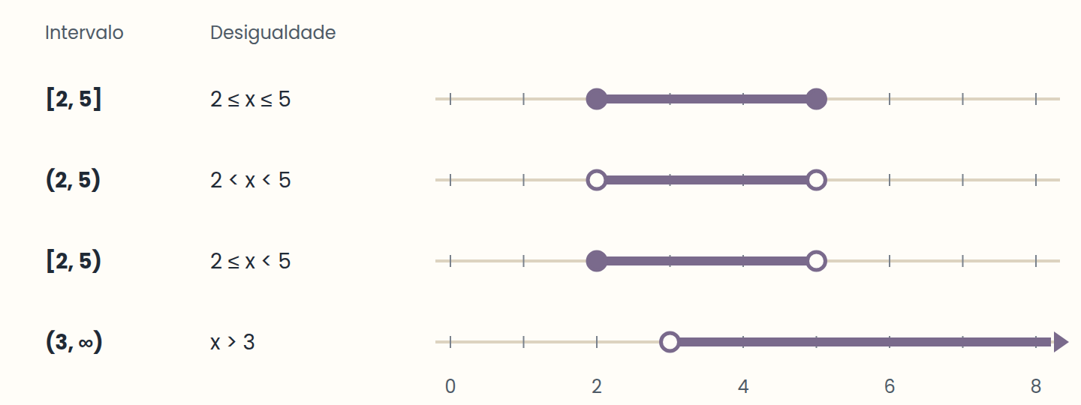
Lição 5 · Desigualdades e notação de intervalos
[ ] inclui a extremidade, ( ) a exclui; ∞ sempre leva ( ).
Pense assim. Um colchete é uma porta na qual você pode ficar; um parêntese é uma porta da qual você pode se aproximar, mas nunca atravessar.
Notes:
• [ ] inclui a extremidade, ( ) a exclui; ∞ sempre leva ( ).
• Ponto cheio = incluído, ponto vazio = excluído.
• "ou" é uma união ∪; "e" é uma interseção ∩.
Uma desigualdade compara duas expressões com <, ≤, > ou ≥. Sua solução quase nunca é um número, e sim um conjunto inteiro, que desenhamos na reta numérica e escrevemos com intervalos.
Um colchete inclui a extremidade e um parêntese a exclui: [2, 5] é 2 ≤ x ≤ 5, (2, 5) é 2 < x < 5 e [2, 5) é 2 ≤ x < 5. Na reta, um ponto cheio significa incluído e um vazio, excluído. O infinito não é um número que se alcança, então sempre leva parêntese: x ≥ 3 é [3, ∞).
Soluções em pedaços separados se juntam com o símbolo de união ∪: (−∞, −1) ∪ (4, ∞) significa "x < −1 ou x > 4". Quando duas condições devem valer ao mesmo tempo, fique só com a parte comum, a interseção ∩. Todos os reais é ℝ = (−∞, ∞), e nenhuma solução é o conjunto vazio ∅.

Slide 7
Lição 6 · Propriedades e desigualdades lineares
Somar, subtrair ou multiplicar por um positivo: o sinal se mantém.
Multiplicar ou dividir por um negativo: inverta o sinal.
Confira um valor da sua resposta na desigualdade original.
Pense assim. Multiplicar por um número negativo é como se olhar no espelho: esquerda e direita trocam, então "menor" vira "maior".
Notes:
• Somar, subtrair ou multiplicar por um positivo: o sinal se mantém.
• Multiplicar ou dividir por um negativo: inverta o sinal.
• Confira um valor da sua resposta na desigualdade original.
Uma desigualdade linear se resolve quase como uma equação. Somar ou subtrair o mesmo número nos dois lados mantém a desigualdade. Multiplicar ou dividir por um número positivo também. A única regra nova: multiplicar ou dividir por um número negativo inverte o sinal. De −2 < 3, multiplicar por −1 dá 2 > −3.
Exemplo: 4 − 3x ≤ 10. Subtraia 4: −3x ≤ 6. Divida por −3 e inverta: x ≥ −2, ou seja [−2, ∞). Confira com x = 0: 4 ≤ 10 é verdadeiro, e 0 está na resposta. Uma desigualdade dupla como 1 ≤ 2x − 3 < 7 se resolve nas três partes ao mesmo tempo: 4 ≤ 2x < 10, então 2 ≤ x < 5.
Comparações do dia a dia são desigualdades. Uma academia cobra 30 de matrícula mais 2 por visita; outra cobra 5 por visita. A primeira é mais barata quando 30 + 2v < 5v, ou seja 30 < 3v, então v > 10 visitas.

Slide 8
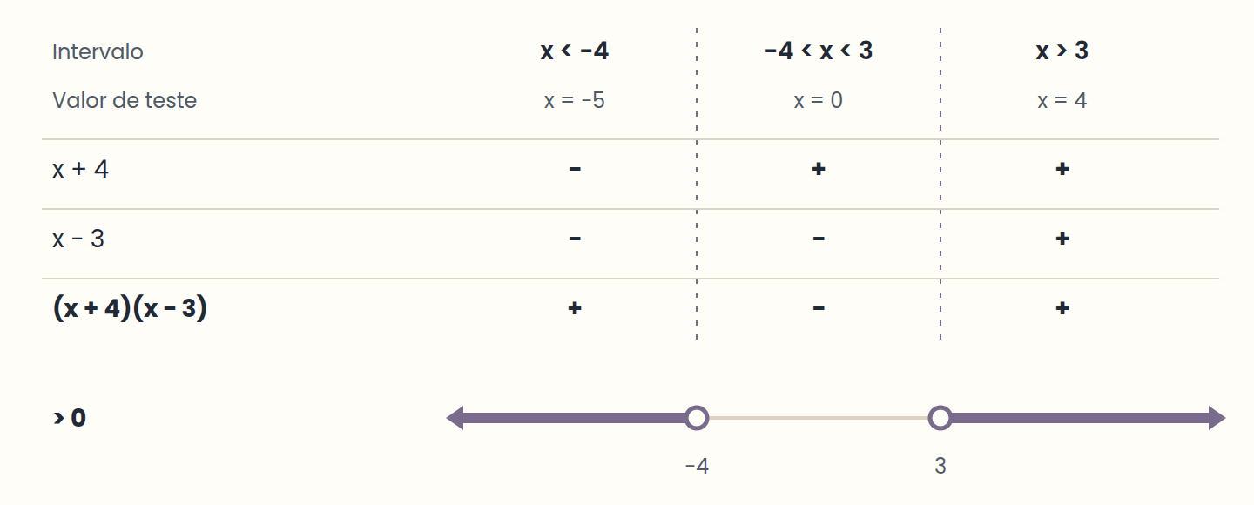
Lição 7 · Desigualdades polinomiais e racionais
Zero de um lado, fatore, encontre os pontos críticos, teste um valor por intervalo.
Pense assim. Os pontos críticos são os semáforos da reta numérica. Entre dois semáforos a cor não muda, então basta olhar uma vez por quarteirão.
Notes:
• Zero de um lado, fatore, encontre os pontos críticos, teste um valor por intervalo.
• ≤ ou ≥ incluem os zeros do numerador; < ou > os excluem.
• Os zeros de um denominador sempre ficam de fora.
Para tudo que não for linear, use um quadro de sinais. Passo 1: passe tudo para um lado para que o outro seja 0. Passo 2: fatore. Passo 3: encontre os pontos críticos, onde um fator vale zero. Passo 4: eles dividem a reta em intervalos; em cada um a expressão mantém um só sinal, então basta um valor de teste por intervalo. Passo 5: fique com os intervalos que têm o sinal que você procura.
Exemplo: x² + x − 12 > 0 fatora como (x + 4)(x − 3) > 0. Pontos críticos −4 e 3. Teste −5: (−1)(−8) > 0 ✓. Teste 0: (4)(−3) < 0 ✗. Teste 4: (8)(1) > 0 ✓. A resposta é (−∞, −4) ∪ (3, ∞), com extremidades abertas porque a desigualdade é estrita.
Com frações, nunca multiplique os dois lados por uma expressão cujo sinal você não conhece. Em vez disso subtraia para deixar 0 de um lado e combine em uma só fração. Os zeros do denominador também são pontos críticos, e sempre ficam de fora. Para (x − 1)/(x + 2) ≤ 0 a resposta é (−2, 1]: −2 fica de fora mesmo com ≤.

Slide 9
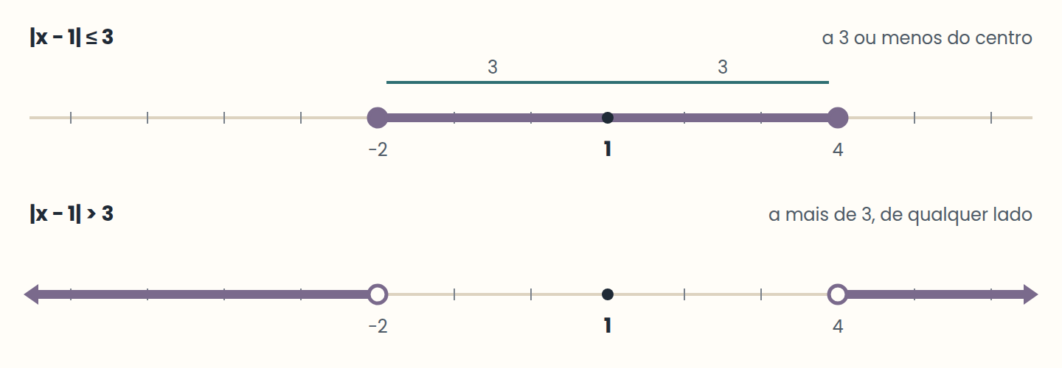
Lição 8 · Valor absoluto e sistemas de desigualdades
|x − a| < r → a − r < x < a + r (um intervalo).
Pense assim. |x − a| < r é um cachorro preso com uma coleira de comprimento r a um poste em a: ele pode estar em qualquer lugar a menos de r do poste, de qualquer lado.
Notes:
• |x − a| < r → a − r < x < a + r (um intervalo).
• |x − a| > r → x < a − r ou x > a + r (uma união).
• Um sistema mantém a interseção das soluções.
Leia |x − a| como "a distância de x até a". Então |x − a| < r significa que x está a menos de r de a: a − r < x < a + r, um só intervalo. E |x − a| > r significa que x está a mais de r de a: x < a − r ou x > a + r, dois pedaços. Para |x − 1| ≤ 4: −3 ≤ x ≤ 5. Para |x + 2| > 3, ou seja |x − (−2)| > 3: x < −5 ou x > 1.
Tolerâncias são desigualdades com valor absoluto. Uma receita precisa de 180 °C, com 5 graus de margem: |T − 180| ≤ 5, então 175 ≤ T ≤ 185. Se há um número na frente de x, divida no final: |2x − 3| < 5 dá −5 < 2x − 3 < 5, então −1 < x < 4.
Um sistema de desigualdades pede os valores que satisfazem todas ao mesmo tempo. Resolva cada uma, desenhe-as na mesma reta e fique com a parte comum. Para x + 1 > −2 e 3x ≤ 6 você obtém x > −3 e x ≤ 2, então (−3, 2]. Se os pedaços não se cruzam, o sistema não tem solução, ∅. Com duas variáveis, cada desigualdade é um semiplano e a solução é a região que eles compartilham.

Slide 10
Passo a passo
Passos de um quadro de sinais
1
2
3
4
5
Passar tudo para um lado: x² + 2x − 3 > 0
Fatorar: (x + 3)(x − 1) > 0
Marcar os pontos críticos −3 e 1
Testar −4, 0 e 2 nos fatores
Ficar com os intervalos positivos: (−∞, −3) ∪ (1, ∞)
Notes:
Sem 0 de um lado, os sinais dos fatores não significam nada, por isso esse passo sempre vem primeiro.

Slide 11
Teste-se
1. Qual conjunto contém √7?
A) Os inteiros ℤ B) Os racionais ℚ C) Os reais ℝ
2. Qual é o grau de x(x − 1) = x² + 4?
A) 2 B) 1 C) 0
3. Quantas raízes reais tem 4x² − 4x + 1 = 0?
A) Duas B) Uma (dupla) C) Nenhuma
As respostas estão nas notas do apresentador.
Notes:
1. C — √7 é irracional: é um número real, mas não uma fração.
2. B — x² − x = x² + 4 se simplifica para −x − 4 = 0: grau 1.
3. B — Δ = 16 − 16 = 0. De fato 4x² − 4x + 1 = (2x − 1)², então x = 1/2.

Slide 12
Pratique depois
Laboratórios
No site
Aquecimento com equações
Desigualdades lineares e intervalos
Quadros de sinais
Valor absoluto, sistemas e um modelo
Laboratório de desigualdades

